Slide 1
Racer
Яндекс лицей 2021

Slide 2
Описание проекта
Игра представляет собой простую гонку с видом сверху, где главная задача игрока набрать максимальное количество монеток.

Slide 3
Используемые библиотеки
pygame
sqlite3
sys
os
time
string
random

Slide 4
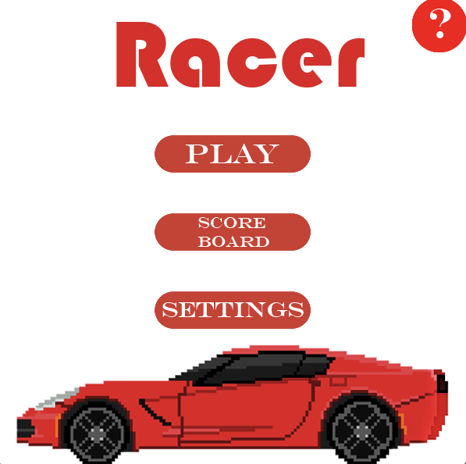
Главное меню

Slide 5
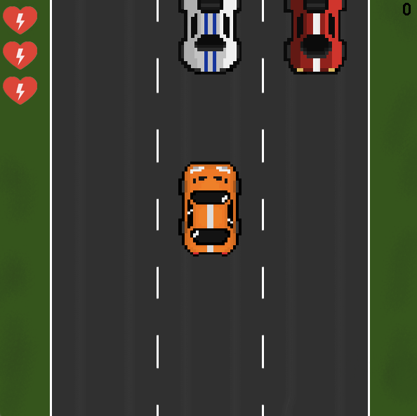
Сама игра

Slide 6
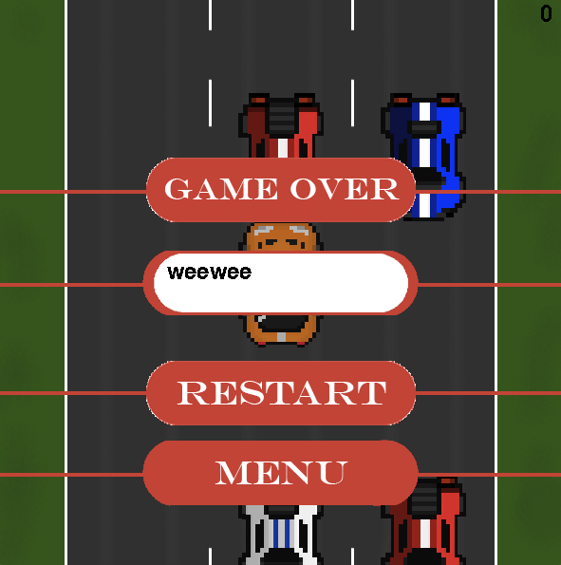
Меню проигрыша

Slide 7
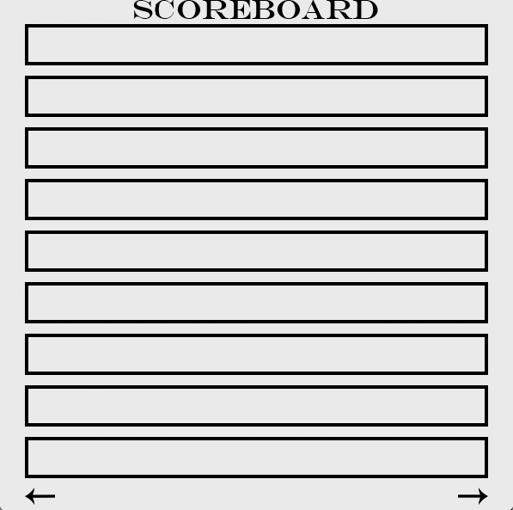
Меню рекордов

Slide 8
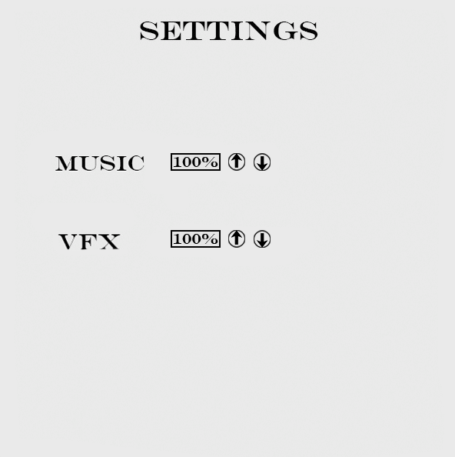
Настройки

Slide 9
Описание классов и их функций
Menu - используется для отображения главного меню/ меню проигрыша/ меню с информации об игре.
__init__ - инициализация переменных.
draw_menu - отрисовка главного меню.
game_over - отрисовка меню проигрыша.
draw_guide - отрисовка меню с информацией.
update - проверка было ли нажатие на той или иной объект.

Slide 10
SettingsMenu - используется для отображения меню настроек и управления громкостью звуков.
__init__ - инициализация всех переменных.
draw_menu - отрисовка меню настроек.
draw_percent - отрисовка процентов в меню.
update - проверка был ли нажат на той или иной объект.

Slide 11
ScoreBoard - используется для отрисовки таблицы рекордов.
__init__ - инициализация всех переменных.
get_data_from_db - получение данных из базы.
add_new_data - добавление новых данных в базу.
draw_score - отрисовка таблицы рекордов.
update - проверка был ли нажат на той или иной объект.

Slide 12
Main - отвечает за объявление переменных в проекте и за управление в игре.
start - объявление переменных
move - управление в игре
draw_game - отрисовка игры

Slide 13
LoadSprites - отвечает за загрузку спрайтов и за отрисовку спрайтов.
__init__ - инициализация всех переменных.
load_image - загружает фотографии
draw_ground - отрисовывает дорогу
draw_hp - отрисовывает жизни
draw_coin - отрисовывает монетки
update - проверяет было ли столкновение с монетками и меняет значение жизней.

Slide 14
Pause - отвечает за отрисовку паузы.
__init__ - инициализация всех переменных.
pause - отвечает за отрисовку паузы.
update - проверка был ли нажат на той или иной объект.

Slide 15
Player - отвечает за отрисовку машинки игрока.
__init__ - инициализация всех переменных.
moving - отвечает за перемещение персонажа.
update - проверяет было ли столкновение с противниками.

Slide 16
Opponents - отвечает за отрисовку противников.
__init__ - инициализация всех переменных.
update - перемещение противников в пространстве

Slide 17
Спасибо за внимание

